Slide 1
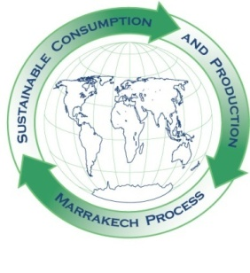
1
Las Compras Publicas Sostenibles en América Latina
Taller regional
Panama, 12 – 13/07/2011

Slide 2
La Implementación de las CPS
Los gobiernos son consumidores importantes de bienes y servicios;
Con su poder adquisitivo, representan aproximadamente del 15% al 25% del GDP de muchos países;
Las CPS son una herramienta que puede tener un impacto más directo que la legislación y la regulación social o ambiental, y aún más que las políticas fiscales (e.g. multas, eco-taxes);
Las CPS pueden estimular el desarrollo de un mercado de productos y servicios sostenibles.

Slide 3
Objetivo del programa de CPS
Conocer el contexto legal y del mercado de los países para promover la sostenibilidad de los bienes y servicios a través de las compras gubernamentales;
Apoyar el desarrollo y la aplicación de las políticas nacionales de CPS a través del enfoque de la MTF en CPS;
Ayudar a los países en desarrollo a abordar las cuestiones ambientales, económicas y sociales a través de sus actividades de compras públicas.

Slide 4
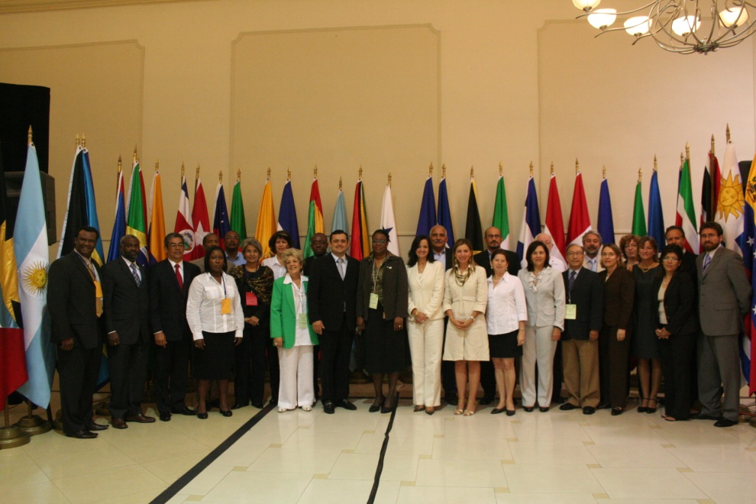
Compras Publicas Sostenibles en el marco del Proceso de Marrakech regional
Foro de Ministros de Ambiente de ALC

Slide 5
Compras Publicas Sostenibles en el marco del Proceso de Marrakech regional
Consejo de Expertos en Consumo y Producción Sostenibles de la región
4 prioridades regionales, una de las cuales es CPS
Fortalecimiento de políticas y programas nacionales, que incluyen CPS entre sus prioridades
Aplicación de practicas de producción sostenibles en las Pymes en respuesta a necesidades del mercado

Slide 6
La región y sus modalidades operativas
Proyecto piloto como contribución a las prioridades comunes para la región en el área de Consumo y Producción Sostenibles, identificadas por los Ministros de Ambiente de la región (Abril 2010)
Apoyo en la implementación a través de instituciones sub-regionales (por ejemplo CCAD y su política regional de Compras Publicas Sostenibles, Mercosur y el estudio de comunicación de CPS a nivel de la región)
Oportunidades de dialogo y cooperación Sur-Sur en el marco de los proyectos piloto y a través de los socios de la región
Notes:
Que tanto mas quieres agregar?

Slide 7
La región y sus modalidades operativas
Fortalecimiento de las capacidades de los expertos de la región en la implementación de metodologías de Compras Publicas Sostenibles
Diseminación de información sobre los proyectos a través de la sección privada de la plataforma RedPyCS – Escritorio Virtual
Creación de interés en nuevas herramientas relacionadas (por ej. Eco-etiquetado)
Notes:
Que tanto mas quieres agregar?

Slide 8
Avances en la implementación regional
Notes:
Si te parece que esta tabla esta bien, entoces hay que traducirla al Español

Slide 9
Los socios institucionales del PNUMA
OEA
Participación en reunión anual
Participación en el grupo de trabajo sobre CPS
Colaboración en el desarrollo de herramientas de información y capacitación
UNOPS
Carta de entendimiento para la promoción de actividades enfocadas en el desarrollo sostenible

Slide 10
UNOPS colabora con el PNUMA
Desarrollo de herramientas - Directrices para la adquisición sostenible de productos y la preparación de términos de referencia
Publicaciones temáticas - Guía sobre Etiquetas Ambientales para los compradores de las Naciones Unidas
Desarrollo de materiales de orientación - con herramientas como el Manual de Adquisiciones Sostenibles de las Naciones Unidas
Sensibilización - utilizando el Suplemento sobre Adquisiciones Sostenibles
Materiales de formación - curso sobre adquisiciones sostenibles para el personal de las Naciones Unidas
Notes:
Ya divid el texto, esta mejor así?

Slide 11
UNOPS colabora con el PNUMA
Servicios conjuntos
Fortalecimiento del contexto legal e institucional para la incorporación de la sostenibilidad en las adquisiciones públicas, incluyendo el desarrollo de capacidades de los especialistas en compras
Asistencia en la definición de requisitos para la identificación de bienes y servicios sostenibles
Fomento de la adopción de procesos, prácticas y tecnologías sostenibles en los procesos productivos

Slide 12
Perspectivas a nivel regional I
Adaptar las herramientas de trabajo a las necesidades y experiencias desarrolladas por la región;
Diseminar las practicas positivas en la región para estimular las compras publicas sostenibles;
Extender el proyecto a nuevos países interesados, con el apoyo de los socios institucionales;

Slide 13
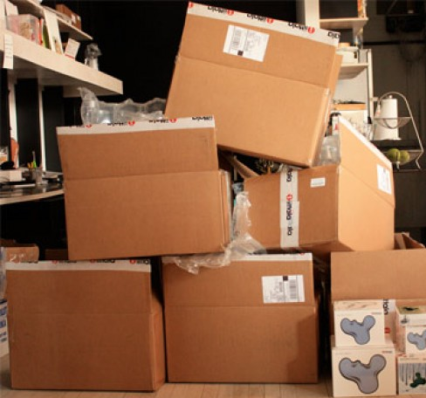
Perspectivas a nivel regional II
Promover el desarrollo de herramientas que fortalezcan la implementación de las CPS;
Fortalecer las capacidades del sector privado para que pueda responder a las necesidades de sostenibilidad del mercado.

Slide 14
CONTACTO
Silvia Ozuna Briggs - Elisa Tonda
PNUMA/ORPLAC
Oficial de Programa – Eficiencia de Recursos
Consumo y Producción Sostenibles
E-mail : rolac.scp2@unep.org;
elisa.tonda@unep.org
Sitios relevantes:
www.pnuma.org – www.unep.org – www.unep.fr/scp
www.redpycs.net

